Slide 1



泰坦尼克号数据分析 与模型局限报告
基于机器学习的分类模型评估、失败案例剖析与人机工作边界研究

Slide 2
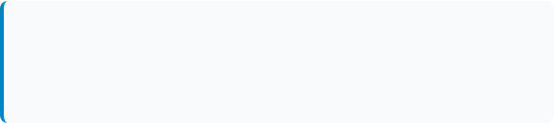
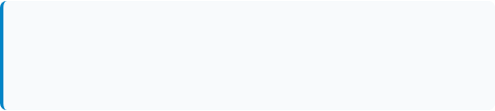
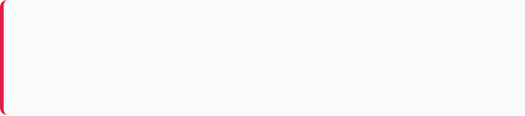
项目定位与应用边界
目标使用者与场景
面向准备历史展览、希望向公众解释数据特征与机器学习算法局限的博物馆教育团队。
关键风险与错误偏好
最关注假阴性错误（真实幸存却被预测为未幸存），避免观众产生“被误判者必死”的决定论误解。
产品严格边界
本项目属于历史观察数据分析，绝非现代救援分配工具，统计特征相关性无法证明因果生存关系。

Slide 3

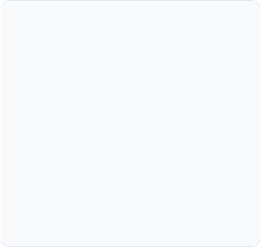
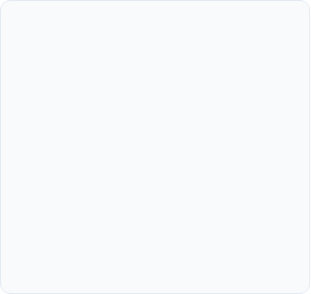



数据质量与可复现验证
数据集基础结构
已知缺失与偏差
完全可复现流程
•
来源：Kaggle Titanic Dataset
•
Age（年龄）缺失 177 条 (20%)
•
严格划分：25% 留出测试集 (223行)
•
规模：891 行，12 列特征
•
Cabin（船舱）缺失 687 条 (77%)
•
分层采样：保持原始标签类别比例
•
标签分布：未幸存 549，幸存 342
•
Embarked（登船港）缺失 2 条
•
单元测试：3 项单元测试全部通过
•
实测命令：python train.py --check-data
•
缺失值在训练流水线（Pipeline）内填补
•
一键输出：metrics.json 与 errors.csv

Slide 4
基线与候选模型性能对比
评估维度 | 简单基线 (Dummy Classifier) | 候选模型 (Random Forest) | 业务含义与改进说明
主指标 (F1) | 0.000 | 0.667 | 候选模型具备识别幸存者的核心能力
幸存者召回率 | 0.000 (0/86) | 0.640 (55/86) | 86 名真实幸存者中成功识别出 55 名
总体准确率 | 0.614 | 0.753 | 整体预测正确比例提升 13.9%
混淆矩阵 | [[137, 0], [86, 0]] | [[113, 24], [31, 55]] | 假阴性（漏报）由 86 显著降至 31

Slide 5
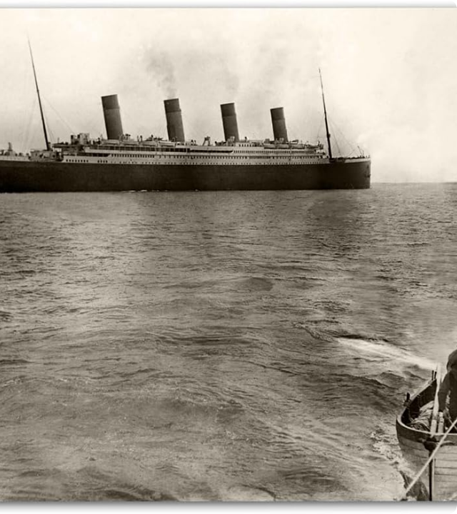

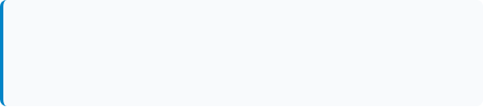
真实失败案例深入剖析
错判样本：PassengerId 348
戴维森夫人 (Mrs. Thomas Henry Davison) 真实结果：Survived = 1 (幸存) | 预测结果：Predicted = 0 (未幸存)
关键特征组合
女性 | 三等舱 | 年龄缺失 | 1位兄弟姐妹/配偶 | 0位父母/子女 | 票价 16.1 | Southampton 登船
算法局限总结
模型依赖于“女性高幸存率”的通用统计规律，但在“三等舱+年龄缺失”的边缘特征组合下产生误判，无法反映个体复杂的真实选择。

Slide 6
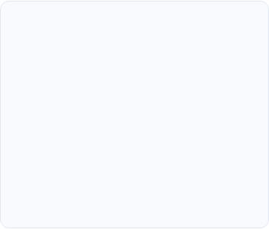
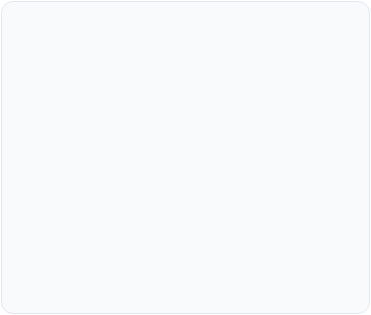
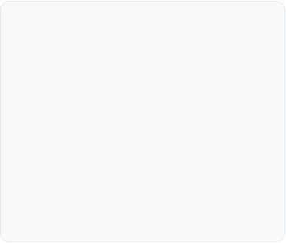



智能体与学生工作边界
AI 辅助提出与生成
学生核对与拒绝建议
学生独立掌握能力
•
生成基线与随机森林候选模型结构
•
拒绝全局均值填充建议（改用 Pipeline 内填补，防止数据泄露）
•
独立解释 ColumnTransformer 特征转换
•
辅助编写数据预处理流水线代码
•
掌握随机森林超参数 (n_estimators) 调优
•
协助排查评估指标计算函数的潜在 bug
•
独立运行完整测试套件与数据校验
•
阐明混淆矩阵中 31 例假阴性的业务含义
•
核对 Git diff 确保改动受控

Slide 7


答辩总结与结论 (核心观点)
本次作业在 891 条泰坦尼克号数据上，对比了简单多数类基线和随机森林模型。
在留出的 223 条测试集上，随机森林准确率达 75.3%，幸存者召回率提升至 64.0%。
虽然抓到了部分特征，但模型依然漏掉了 31 位真实幸存者，误判为未幸存。
像 348 号乘客这种三等舱且年龄缺失的女性，就因处于统计边缘而被误判。
这说明纯靠统计规律做分类，根本没法完全覆盖个体复杂的实际情况。
而且数据中大量的年龄和船舱缺失值，会直接干扰模型的最终判断。
我们要明确，模型学到的只是历史关联，绝不能当作导致生还的直接因果。
模型只适合在博物馆展览中科普算法局限，绝不能作为现代救援的决策工具。

